Slide 1
29 DE ABRIL DIA DEL ANIMAL
¿Por qué EL 29 DE ABRIL SE CONMEMORA EL DIA DEL ANIMAL?
POR EL RECONOCIMIENTO A LA PERMANENTE Y EFICAZ LABOR DESEMPEÑADA POR EL DR. ALBARRACIN A FAVOR DE LOS ANIMALES, EL 29 DE ABRIL ES LA FECHA DEL FALLECIMIENTO DE ESTE AFAMADO ABOGADO.
¿QUIÉN CREÓ LA SOCIEDAD PROTECTORA DE ANIMALES? ¿EN QUÉ FECHA?
LA SOCIEDAD ARGENTINA PROTECTORA DE ANIMALES FUE FUNDADA Y PRESIDIDA POR DO,IMGO FAUSTINO SARMIENTO SECUNDADO POR EL DR. LUCAS ALBARRACIN COMO SECRETARIO EN 1879.

Slide 2
29 DE ABRIL DIA DEL ANIMAL
¿Cuáles son los derechos que proclama?
Se proclaman los siguientes derechos:
Todos los animales nacen iguales ante la vida y tienen los mismos derechos a la existencia.
Todo animal tiene derecho al respeto.
Ningún animal será sometido a malos tratos ni actos crueles.
El abandono de un animal es un acto cruel y degradante.
Los derechos del animal deben ser defendidos por la ley, como los derechos del hombre.

Slide 3
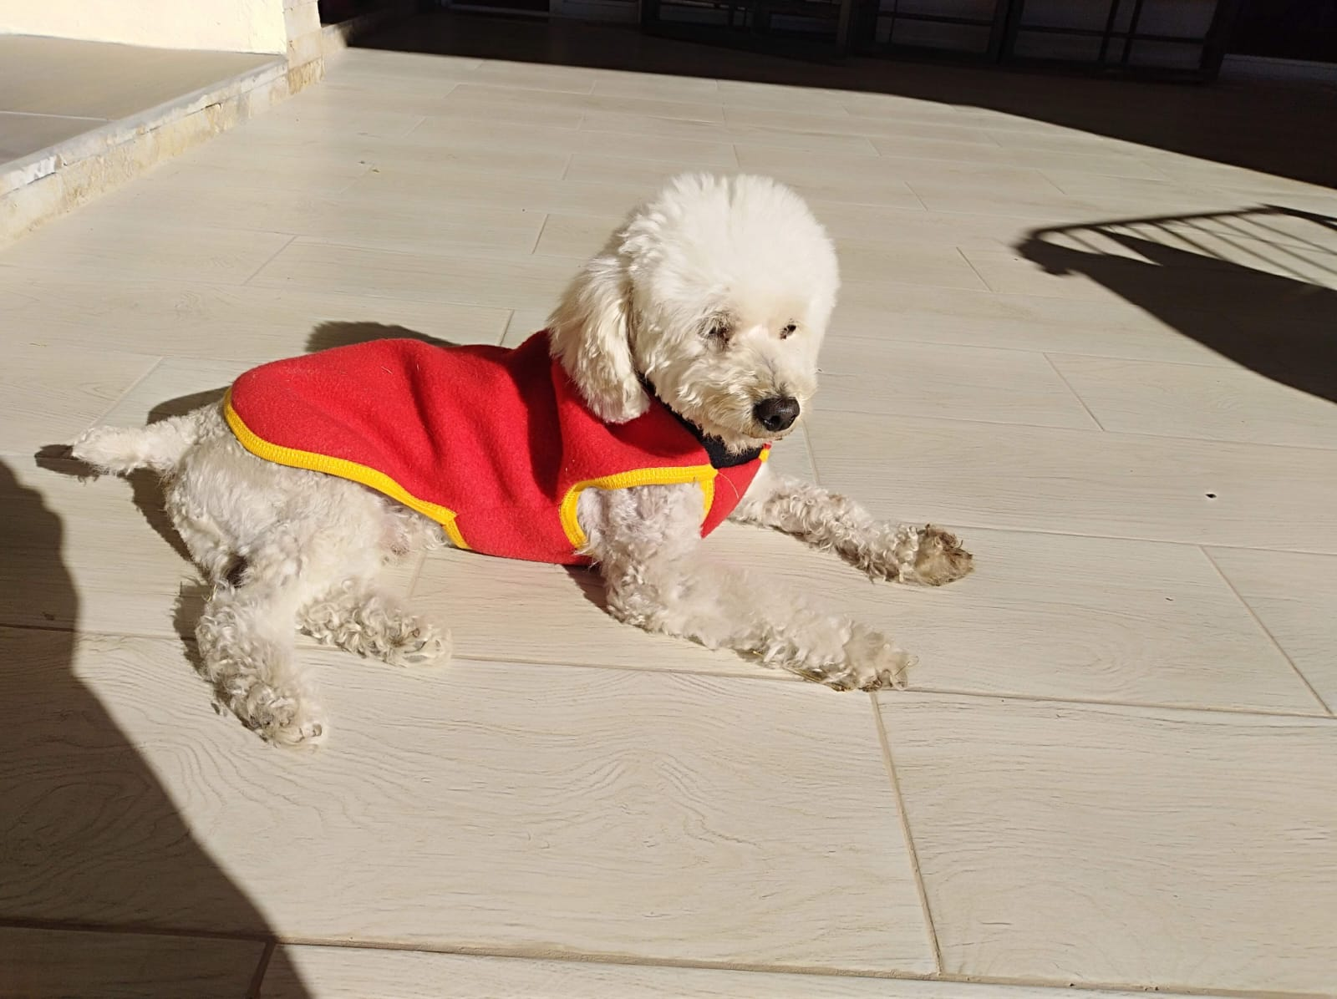
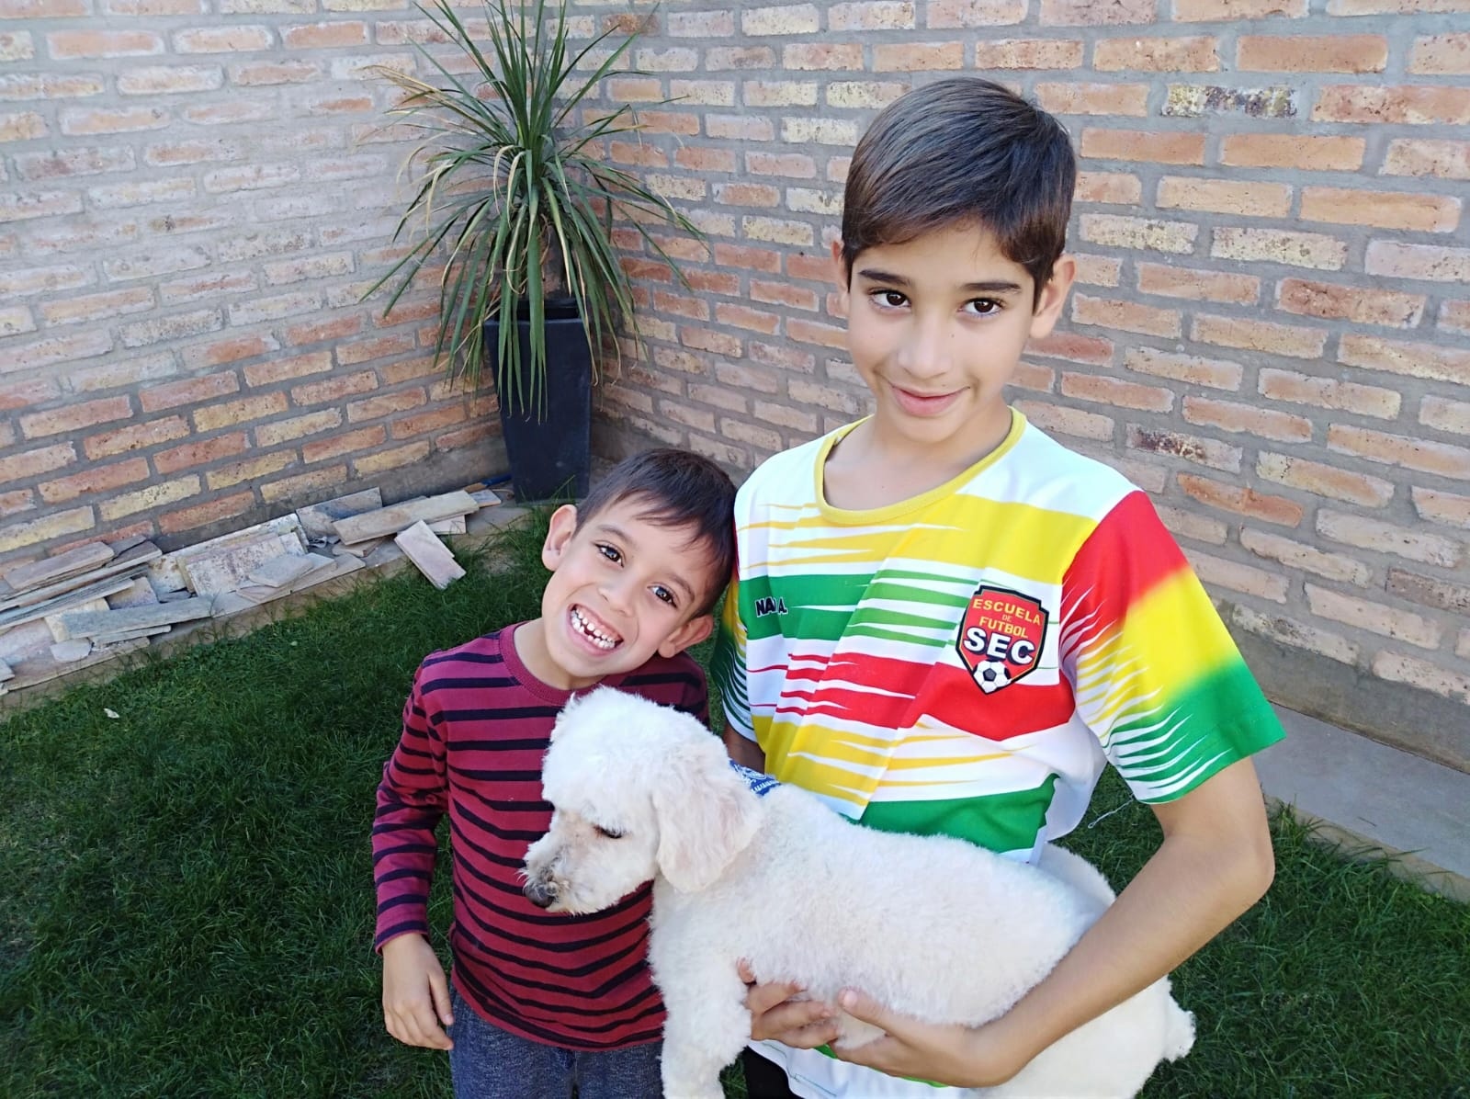
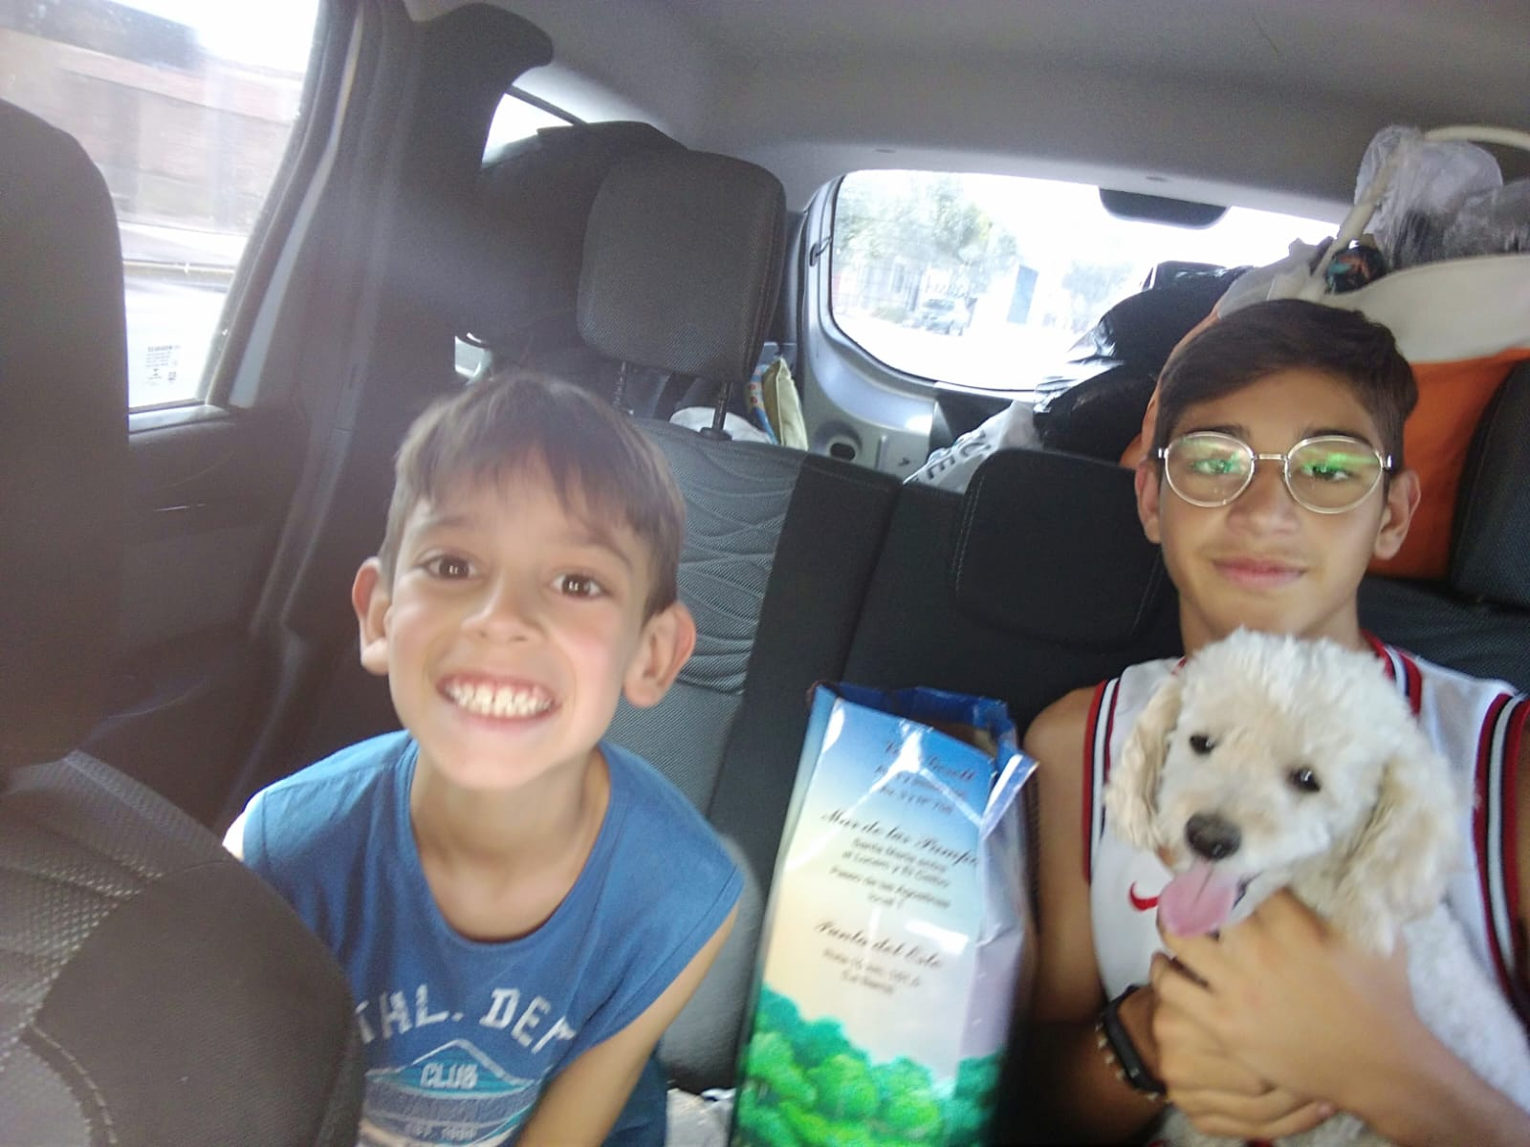
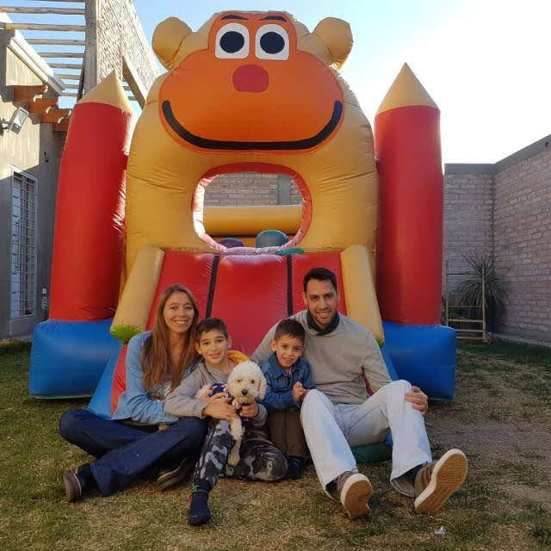
mi mascota

